Slide 1
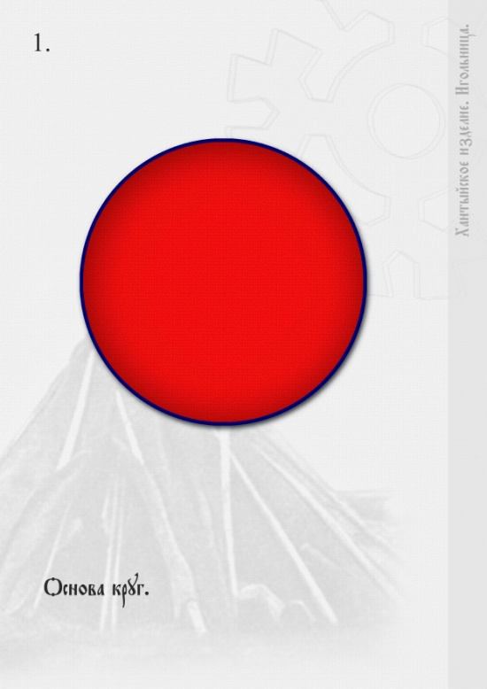
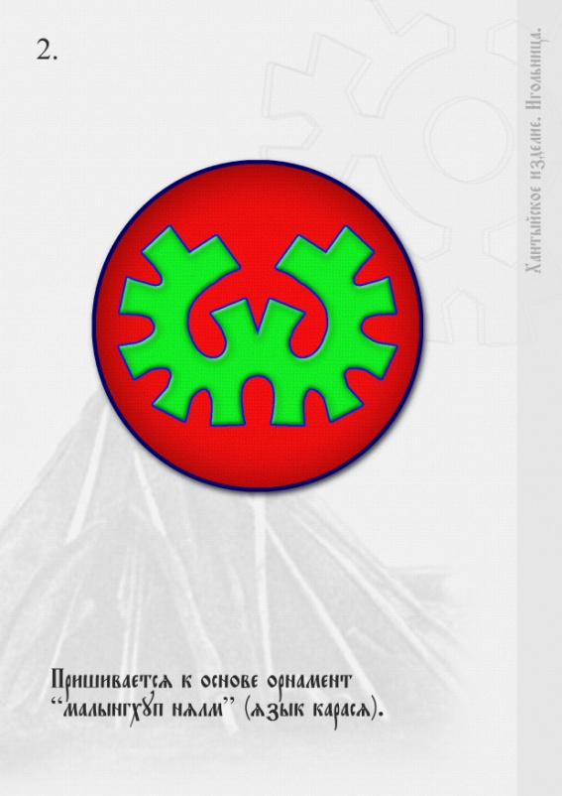
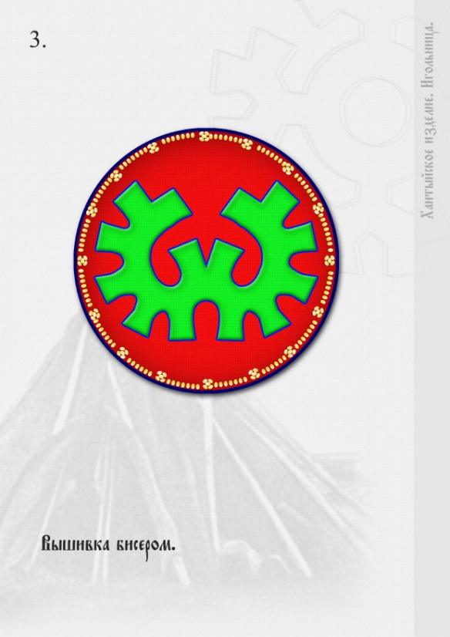
ХАНТЫЙСКОЕ ИЗДЕЛИЕ ИГОЛЬНИЦА «НАМТ»

Slide 2
1. Основной круг

Slide 3
2. Пришивается к основе орнамент «язык карася»

Slide 4
3. Вышивание бисером

Slide 5
4. Декоративная обработка: пришивание петельки, декоративные бисерные подвески

Slide 6
Спасибо за внимание
Выполнила:
Плотникова
Людмила Геннадьевна
МОУ лицей №1
г. Сургут
ХМАО – Югра
2010г.

